Slide 1
Вейп, и его влияние на здоровье

Slide 2
Вейп, и его влияние на здоровье
Цель проекта:
Информирование подростков о вреде и возможных последствиях от курения вейпа.
Задачи проекта:
1. Изучить информацию, что такое вейп и как он влияет на здоровье человека.
2. Провести социологическое исследование среди студентов колледжа об отношении к вейпу.
3. Разработать план мероприятий по реализации проекта.
4. Провести информационные мероприятия согласно планам проекта.

Slide 3
Актуальность
Данный проект будет очень актуален в связи с тем, что в большинстве образовательных учреждений много говорится о вреде наркотиков, курения сигарет и употребления алкоголя. Однако, все вышеперечисленные вредные привычки относятся к аудитории по- «старше», от 14 лет. Вейпы же охватили гораздо более широкий диапазон возрастов: начиная от 10-11 лет и заканчивая людьми в преклонных годах. Этот проект поможет предупредить как потенциальных, так и действующих «парильщиков» о том, какие подводные камни могут скрываться под неподвижной гладью утверждений о «безопасности» электронных сигарет.

Slide 4
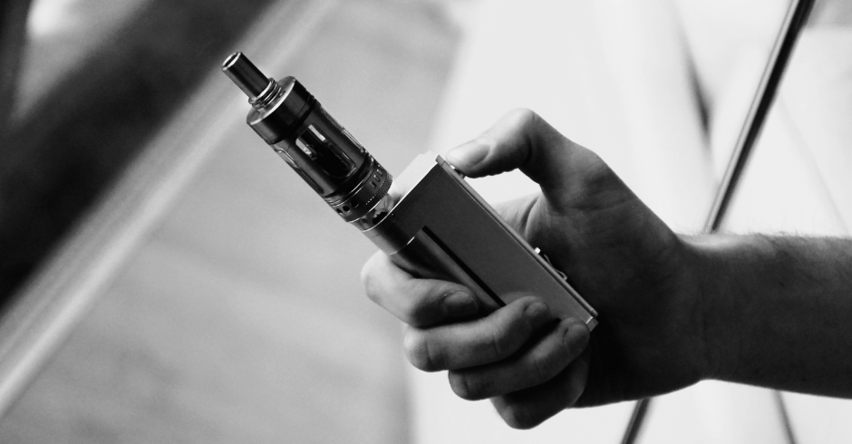
Что такое вейп?
Это электронное устройство для курения. По сути, это альтернатива электронной сигарете или кальяну. Производители вейпа уверяют, что это безопасное изобретение. Дело в том, что вейп работает не с дымом, а с паром.
Внутри вейпа расположена емкость со специальной жидкостью для курения, нагревательный элемент и аккумуляторная батарея. Для работы устройства батарею периодически заряжают.

Slide 5
Кто такие вейперы?
Вейперы — новая субкультура, порожденная электронными сигаретами.
Представители этой культуры считают, что их пристрастие может спасти жизни миллионов, которые дымят каждый день. Главное утверждение приверженцев этой культуры заключается в том, что пары, которые они вдыхают вместе с никотином, намного безопаснее, чем смола и сплавы химикатов в табачных сигаретах. Некоторые вейперы готовы тратить тысячи долларов на свои навороченные «сигареты».

Slide 6
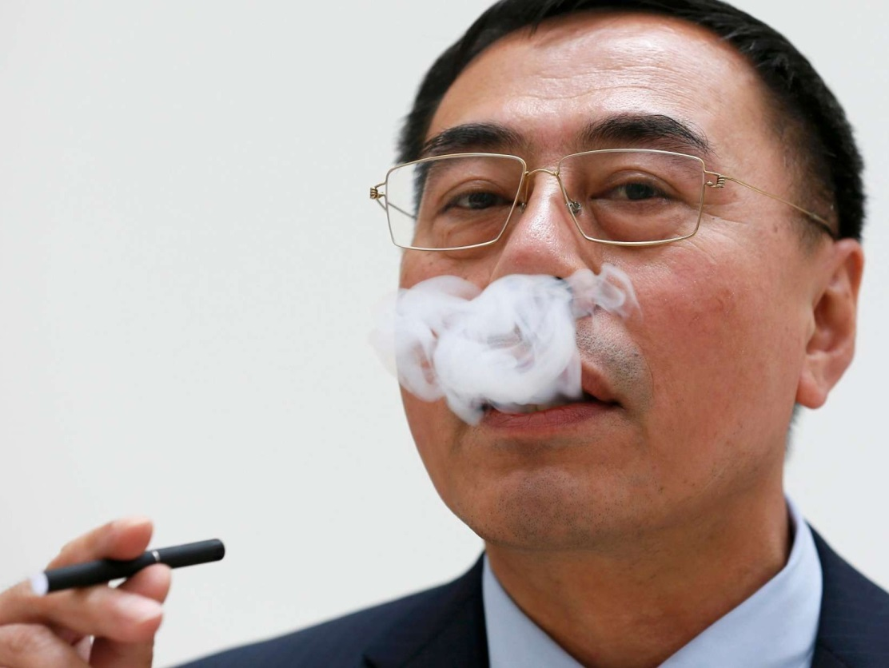
История создания вейпа
В 2003 году в Гонконге, была создана первая электронная сигарета. Создателем е-сигарет считается учёный в области фармацевтики Хон Лик. На тот момент он был простым штатным сотрудником крупной фармацевтической компании «Golden Drahon Holding». Смерть отца от табакокурения поставила перед ним цель: изобрести устройство, которое сможет частично или полностью оградить курильщика от пагубного влияния сигаретного дыма.
В апреле 2003 года 52 летний Хон Лик запатентовал чертежи «беспламенной электронной сигареты с распылением». Патентовал он только теоретическое изобретение (чертежи и описание), так как изготовленного устройства на тот момент не существовало.

Slide 7
История создания вейпа
По мере популяризации е-сигарет, увеличивалось и количество предприятий, выпускающих их. Еще в 2005-2006 годах несколько компаний подали заявки в ВОЗ(Всемирная организация здравоохранения) для сертификации своей продукции, но они так и не были удовлетворены, так как проверка таких устройств может занимать десятки лет.

Slide 8
Устройство вейпа

Slide 9
Состав жидкости
К основным элементам относятся следующие:
жидкий никотин;
пропиленгликоль (PG);
натуральный глицерин (VG);
вода;
ароматизаторы.

Slide 10
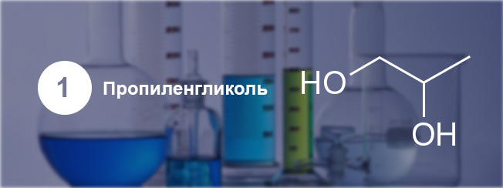
Состав жидкости:
пропиленгликоль
Пропиленгликоль - бесцветная немного вязкая жидкость, имеет сладковатый привкус и слабый еле заметный запах, хорошо растворяется в воде. Один из основных компонентов, который присутствует почти в любом составе жидкости для электронных сигарет. Используется при производстве лекарственных, как основа или обеззараживающий компонент. Данное вещество считается одним из лучших заменителей плазмы крови – при больших кровопотерях его вводят в организм капельным путем. Не токсичен, в большинстве стран относится к разрешенным пищевым добавкам (E1520).

Slide 11
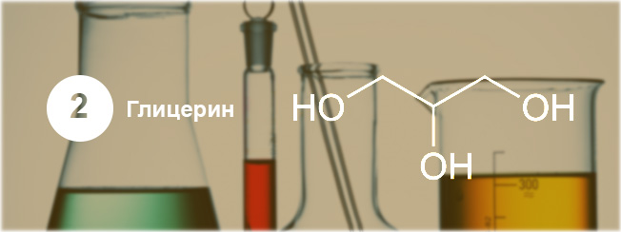
Состав жидкости:
глицерин
Глицерин представляет собой маслянистую бесцветную жидкость, которая растворяется в воде и может способствовать дегидратации (осушению). Используется в основном в кондитерской сфере в качестве добавки E422. Глицерин безвреден для организма, однако наличие в составе жидкости для электронных сигарет этого вещества может повлечь за собой некоторые побочные эффекты – такие как сухость в горле и першение в процессе затяжки.

Slide 12
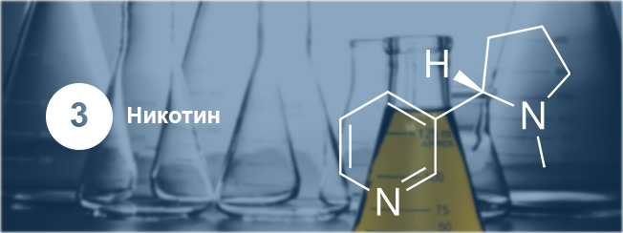
Состав жидкости:
никотин
Никотин – единственное вещество в составе жидкости е-сигарет, которое признается вредным. Но, его присутствие вполне обосновано. Электронные сигареты, также как пластыри, жевательные резинки, являются средством никотинзаместительной терапии. Поэтому вещество необходимо, чтобы человек, отказывающийся от табака, мог избежать физических страданий, вызванных отсутствием никотина. Его наличие нужно и для появления эффекта тротхита или «удара по горлу». Он проявляется в раздражении нервных окончаний, расположенных в верхних дыхательных путях. За счет этого, человек получает удовольствие от курения.

Slide 13
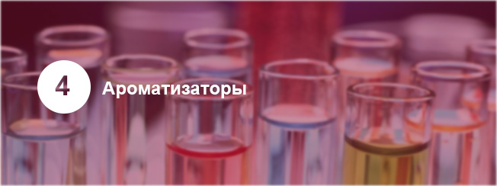
Состав жидкости:
ароматизаторы
Ароматизаторы не являются обязательными в составе жидкости для электронных сигарет, но, вместе с тем, делают процесс парения более приятным с точки зрения как запаха, так и вкуса.

Slide 14
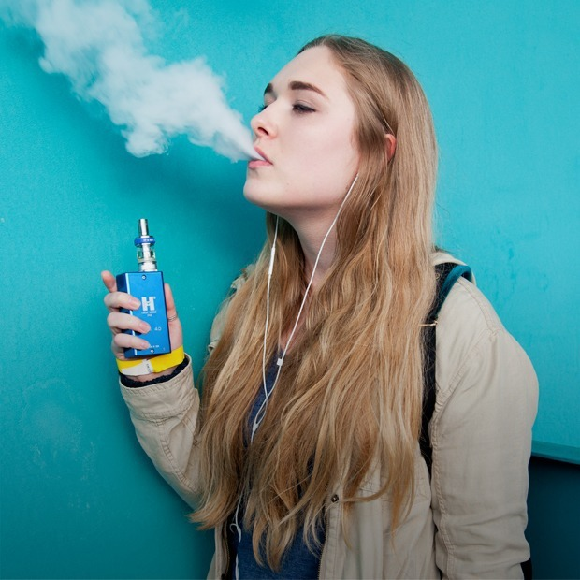
Влияние вейпа на организм человека
Многие люди думают, что вейп безопасен для здоровья. Но это не так. Даже если парильщик выбирает безникотиновую жидкость, это не значит, что организму это будет полезно. Ученые, проводившие исследования в Национальной лаборатории им. Лоренса пришли к выводу, что есть 2 основных негатива от вейпа:
Выработка аклероина и формальдегида;
Во время нагревания пропиленгликоль и глицерин (два основных компонента любой жидкости для вейпа) разлагаются, что в свою очередь приводит к высвобождению таких веществ как акролеин и формальдегид. Этим веществам характерны токсические свойства. Формальдегид оказывает негативное воздействие на нервную систему, а акролеин вызывает слезотечение, так как это вещество раздражает слизистые оболочки дыхательных путей и глаз.

Slide 15
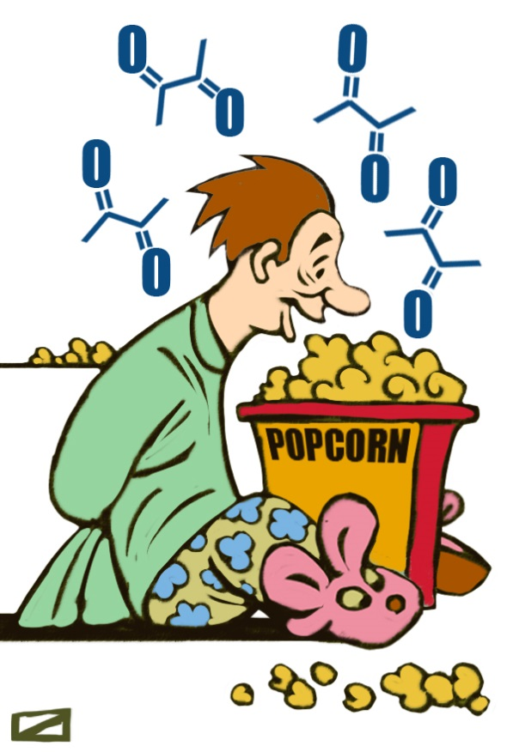
Влияние вейпа на организм человека
Также, вейпинг может привести к опасному поражению лёгких, иначе известному как «попкорновая болезнь».
Вэйперы подвергают себя риску развития смертельной «попкорновой болезни лёгких». Такой вывод сделали учёные после того, как обнаружили токсичный химикат в 75% ароматизаторов для электронного курения.
Диацетил, химическое вещество, которое используется в качестве заменителя аромата масла в продуктах питания, стало причиной для развития бронхиолита. Это заболевание было обнаружено ранее у сотрудников компании-производителя попкорна.

Slide 16
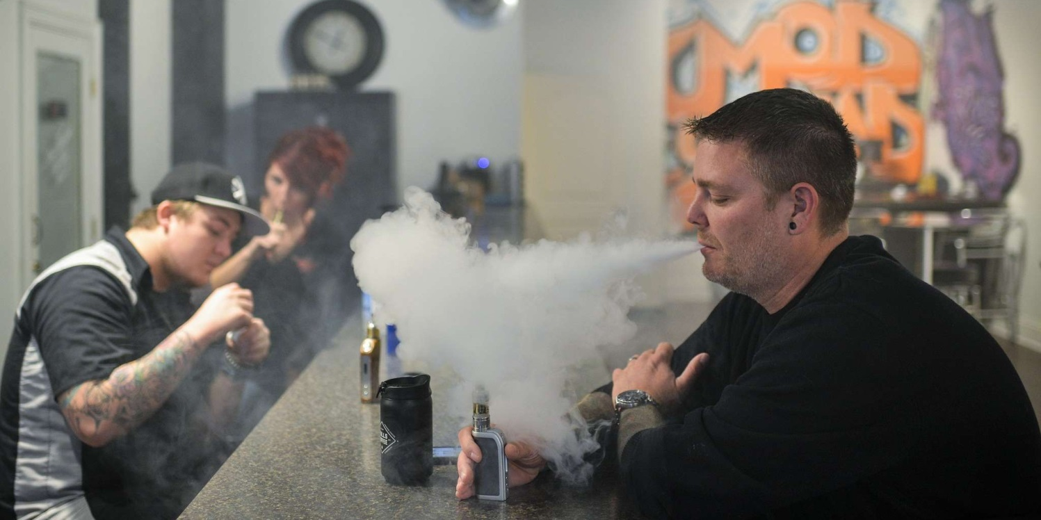
Влияние вейпа на организм человека
Считается, что диацетил можно употреблять в пищу, однако Национальный институт охраны труда США заявил: вещество становится опасным, если вдыхать его на протяжении долгого времени. Диацетил вызывает воспаления, образование рубцов, сужение крошечных дыхательных путей в лёгких, иначе известных как бронхиолы. В результате человек не получает достаточного количества кислорода.

Slide 17
Влияние вейпа на организм человека
Регулярное курение вейпа развивает:
- гипергликемию;
- артериальную гипертонию;
- атеросклероз;
- тахикардию;
- аритмию.
И это далеко не весь список.

Slide 18
5 причин отказаться от вейпа
Причина первая-вред для здоровья. Всемирная организация здравоохранения в докладе «Об электронных системах доставки никотина» сообщает, что «аэрозоль ЭСДН (электронные системы доставки никотина) не является всего лишь «водяным паром», как это часто утверждается».
Эксперты установили, что основными компонентами раствора, помимо никотина, являются пропиленгликоль, глицерин, ароматизирующие вещества, формальдегид и другие, вызывающие рак, вещества.

Slide 19
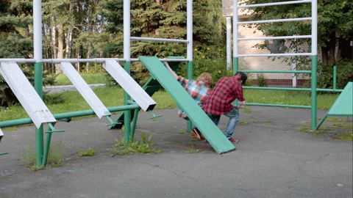
5 причин отказаться от вейпа
Причина вторая-вейп может взорваться.
В мире было зафиксировано уже несколько случаев, когда вейп взрывался во рту курящего. Были такие инциденты и в России. Последний произошел в июне 2017 года, когда в Морозовскую детскую больницу доставили 17-летнего школьника, у него вместо рта было сплошное кровавое месиво. Рванувший вейп разворотил мальчику челюсти, зубы, губы. Хирурги еле спасли жизнь подростку. Но теперь ему предстоит пластика и вставка выбитых взрывом зубов.

Slide 20
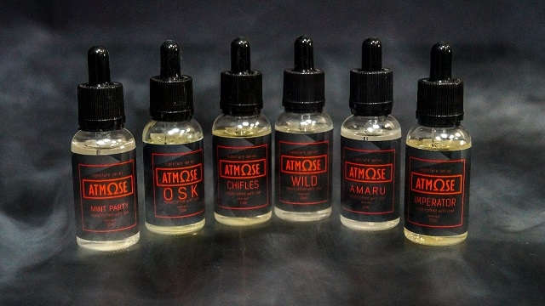
5 причин отказаться от вейпа
Причина третья-отсутствие контроля за оборотом вейпов, и как следствие неизветсные дозировки тех или иных веществ.
За вейпами отсутствует какой либо контроль. В связи с этим узнать дозировку тех или иных веществ почти нереально. Даже если на упаковке написано, что это устройство с низким содержанием никотина, никто это проверить толком не сможет.

Slide 21
5 причин отказаться от вейпа
Причина четвёртая-вы не сможете бросить курить.
Исследование, опубликованное в журнале JAMA Internal Medicine в 2014 году, показало, что заметного отказа от сигарет в результате перехода на электронные аналоги нет. Даже год спустя после перехода на вейпы, курильщики по привычке тянутся к обычным сигаретам с табаком.

Slide 22
5 причин отказаться от вейпа
Причина пятая-на вас просто зарабатывают.
На курильщиках вейпов просто зарабатывают, убивая их здоровье. В 2014 году во всем мире на вейпы люди потратили 3 миллиарда долларов. К 2030 году продажи, согласно прогнозам, возрастут в 17 раз. За свою короткую историю электронные сигареты сделали успешную «карьеру» - собрали большую паству приверженцев и, по мнению экспертов, в ближайшие 10-15 лет обгонят по продажам обычные сигареты.

Slide 23
Федеральные законы о вейпах
Самый известный законопроект о вейпинге — «Об особенностях оборота электронных систем доставки никотина», внесенный в Госдуму 27-го апреля 2016-го. В этом проекте:
определяется понятие «электронной системы доставки никотина». Так называют устройство, производящее пар нагреванием «раствора» с глицерином, пропиленгликолем, ароматизаторами и (или) никотином;
запрещается вейпинг в образовательных, медицинских, физкультурных и спортивных организациях и учреждениях культуры; на самолетах, всех видах городского и пригородного общественного транспорта (о междугороднем речи не идет), на детских площадках и рабочих местах;

Slide 24
Федеральные законы о вейпах
запрещается продажа ЭСДН несовершеннолетним. Если у продавца есть сомнения в возрасте покупателя, первый вправе потребовать документ. Также запрещается «вовлечение детей в процесс использования ЭСДН»: покупать и передавать девайсы несовершеннолетним также нельзя; использование ЭСДН несовершеннолетними «не допускается» в целом;
Законопроект распространяется на все вейп-устройства. Наличие и содержание никотина в жидкости значения тоже не имеет.

Slide 25
Страны, где запрещён вейп
В Колумбии и Уругвае категорически запрещено употребление никоносодержащих девайсов, поскольку факт вреда от их использования был многократно подтвержден медицинскими экспериментами;
В скором времени Италия введет запрет на продажу е-сигарет лицам, не достигшим 18-летнего возраста;
Франция и Панама пришли к выводу, что девайсы по силе негативного воздействия на организм не уступает табачной продукции, поэтому в скором времени их распространение и использование в общественных местах будет под запретом;
США, которая, по сути, является оплотом вэйпинга, и та ввела запрет на употребление е-сигарет в местах общего пользования.

Slide 26
Мнение студентов колледжа о вейпе

Slide 27
Мнение студентов колледжа о вейпе

Slide 28
Мнение студентов колледжа о вейпе

Slide 29
Мнение студентов колледжа о вейпе

Slide 30
Мнение студентов колледжа о вейпе

Slide 31
Мнение студентов колледжа о вейпе

Slide 32
Предупреждён-значит вооружён

Slide 33
Предупреждён-значит вооружён

Slide 34
Спасибо за внимание!

